Slide 1
Teori – teori proses masuknya agama dan kebudayaan Hindu Buddha di Indonesia

Slide 2
KD 3.3 Menganalisis berbagai teori tentang proses masuknya agama dan kebudayaan Hindu dan Buddha serta pengaruhnya terhadap kehidupan masyarakat Indonesia (pemerintahan, budaya)
KD 4.3 Mengolah informasi tentang berbagai teori masuknya agama dan Buddha serta pengaruhnya terhadap kehidupan masyarakat Indonesia (pemerintahan, budaya

Slide 3
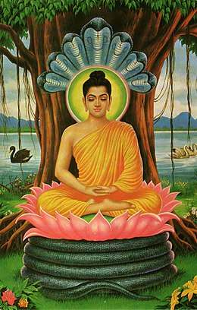
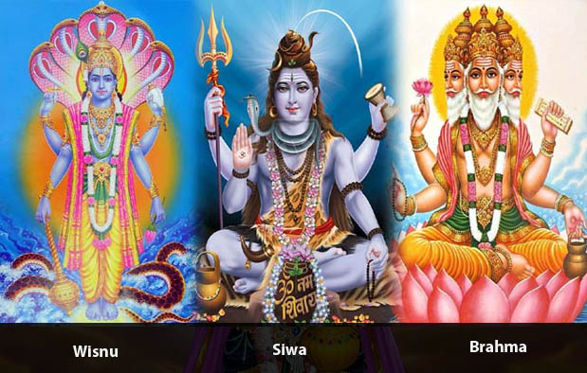
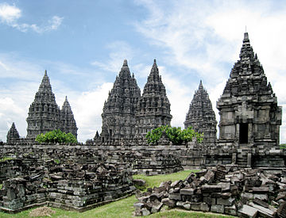
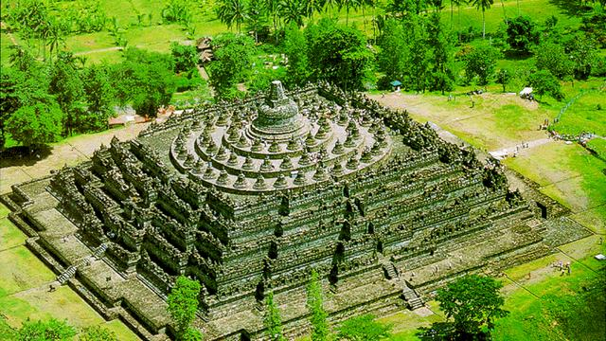
Tri Murti
Siddharta Gautama

Slide 4
Perkembangan Hindu di Indonesia
Agama Hindu diperkirakan muncul di India pada tahun 1300 sampai 1500 SM. Agama ini tumbuh bersamaan dengan masuknya bangsa Arya yaitu bangsa nomaden yang masuk di India dari Asia Tengah. Bangsa Arya mendesak bangsa Dravida (penduduk asli India termasuk ras Australoid dll). Dalam perkembangan selanjutnya terjadi pencampuran yang menghasilkan kebudayaan Hindu

Slide 5
Dalam ajaran agama Hindu terdapat sistem Kasta yang mengatur hubungan sosial bangsa Arya dengan bangsa – bangsa yang ditaklukkan. Sistem ini membedakan masyarakat berdasarkan dengan fungsinya.
1. Golongan Pertama : Golongan Brahmana ( pendeta/pemuka agama)
2. Golongan Kedua : Golongan Ksatria (bangsawan & prajurit)
3. Golongan Ketiga : Golongan Waisya (pedagang & petani)
4. Golongan keempat : Golongan Sudra (rakyat biasa) terendah
5. Golongan kelima : Golongan Paria (Pengemis & Gelandangan) terendah

Slide 6
Weda adalah kitab suci agama Hindu yang muncul pada masa ini. Para umat Hindu meyakini bahwa weda adalah kumpulan wahyu dari Brahman (TYME)
Dewa tertinggi yang mereka anggap sebagai penguasa alam semesta mereka sebut Trimurti, terdiri dari dewa Brahma, Wisnu dan Siwa.

Slide 7
Terdapat tanda – tanda tertua adanya kebudayaan Hindu di Indonesia berupa adanya prasasti-prasasti yang ditemukan di daerah di sungai Cisadane kota Bogor.
Sebelum kebudayaan India masuk, pemerintah didesa dipimpin oleh seorang kepala suku yang dipilih oleh anggota masyarakat. Seorang kepala suku merupakan orang pilihan yang mengetahui tentang adat istiadat dan upacara pemujaan roh nenek moyangnya. Ia dianggap sebagai seseorang yang harus dipatuhi oleh warganya.
Setelah masuknya budaya India, terjadi perubahan dimana posisi kedudukan kepala suku digantikan oleh Raja.

Slide 8
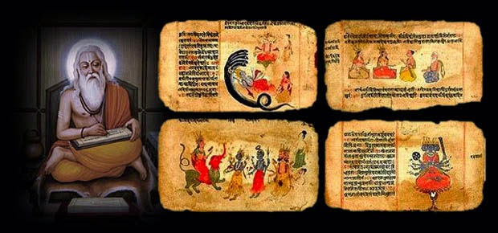

Slide 9
Agama Buddha adalah perkembangan dari agama Hindu.
Buddha sebenarnya sebutan bagi seseorang yang telah memperoleh Pencerahan. Hal ini sesuai dengan asal kata Buddha yang berasal dari bahasa India berarti sejati. Awalnya, Buddha bukan agama, melainkan ajaran dari seseorang yang bernama Siddartha Gautama seorang yang telah mencapai pencerahan.
Buddha, menemukkan bahwa hidup adalah penderitaan (ketidakpuasan). Penderitaan atau pengalaman ketidakpuasan disebabkan oleh keinginan nafsu (keserakahan, kebencian dan kebodohan)dan kurang kebijaksanaan.

Slide 10
Pencerahan dalam ajaran Buddha
Pencerahan dapat dicapai hanya dengan melakukan penghayatan 8 jalan mulia
pandangan benar
pikiran benar
ucapan benar
perilaku benar
penghidupan benar
usaha benar
perhatian benar
konsentrasi benar)

Slide 11
Keadaan damai adalah tidak ada penderitaan atau pengalaman ketidakpuasan yang disebut pencerahan/Nirwana
Kitab bagi ajaran Buddha adalah Tripitaka.
Pada tahun 78 M terjadi perpecahan diantara penganut Buddha. Lahirlah 2 aliran dalam Buddha yaitu; Buddha Hinayana dan Buddha mahayana.

Slide 12
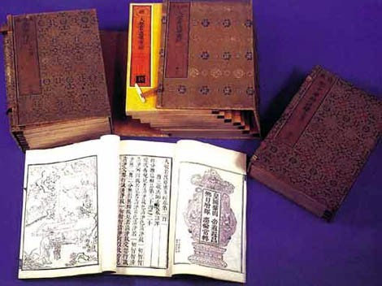

Slide 13
Teori - teori masuknya agama dan kebudaayan Hindu Buddha
Teori Ksatria
Teori Waisya
Teori Brahmana
Teori Arus Balik

Slide 14
Pengaruh Agama & Kebudayaan Hindu-Budha bagi Kehidupan Masyarakat Indonesia
Bidang Politik Pemerintahan
Munculnya sistem pemerintahan bersifat turun-temurun
Munculnya Feodalisme (adanya kekuasaan ditangan bangsawan)
Munculnya kerajaan-kerajaan bercorak Hindu-Buddha
Adanya Konsep Dewa Raja
Bidang Sosial Ekonomi
Munculnya sistem Kasta
Berkembangnya kegiatan perdagangan dan pelayaran antar pulau
Mengenal sistem uang

Slide 15
Bidang Budaya Masyarahat Indonesia mengenal agama Hindu-Buddha Berdirinya pusat pendidikan Agama Pengenalan huruf Pallawa dan bahasa Sansekerta Kesenian berkembang pesat Arsitektur bercorak Hindu-Buddha Pengenalan sistem kalender Saka Munculnya upacara-upacara keagamaan

Slide 16
Tugas pertemuan ke II
Tuliskan macam – macam penjelasan teori masuknya ajaran Hindu Buddha ! (berikan cerita singkat dan sesuai dengan buku paket)
Tuliskan perbedaan apa saja yang terlihat dari ajaran Hindu dengan Buddha setelah pembelajaran hari ini !
Tuliskan dan carilah macam – macam Candi atau peninggalan dari ajaran Hindu dan Buddha. (masing-masing 3) !
Tugas dibuat dalam bentuk PPT dan kirim melalui Whattsup Group Sejarah

Slide 17
Pertemuan ke 3

Slide 18
Kerajaan Tulang Bawang
Menurut sejarah Cina, Kerajaan terletak di Lampung disebut bawat atau tulang bawang dan terdapat di Sumatera.
KEBERADAAN nama Kerajaan Tulang Bawang (T’o-Lang P’P-Huang) sempat di kenal di tanah air. Meski tidak secara terperinci menjelaskan, dari sejumlah riwayat sejarah maupun catatan penziarah asal daratan Cina, mengungkap akan keberadaan daerah kerajaan ini.

Slide 19
Musafir Tiongkok yang pernah mengunjungi Nusantara abad 7, yaitu I Tsing dalam catatannya menyatakan pernah singgah T’o-lang-P’p-huang (tulang bawang) suatu kerajaan di pedalaman pulau sumatra.

Slide 21
Menurut riwayat turun – temurun mengenai penamaan Tulang bawang yang hingga kini belum dapat secara mutlak keraton maupun rajanya demikian juga peninggalannya. Sifat sifat ini sama seperti bawang, bentuk bawang dikatakan bertulang dimana tulangnya semakin dicari semakin hilang (kecil) sampi habis tak tertemu dengan tulangnya.

Slide 22
Dalam kehidupan agama, kerajaan ini mendapat ajaran Hindu yang sudah masuk di daeah selapon.
Dalam kehidupan ekonomi, masyarakat masih bergeliat dengan kerajinan tangan, logam dan membuat gula aren. Pada abad 15 daerah tulang bawang menjadi pusat perdagangan nusantara dengan komoditi pertanian lada hitam.

Slide 23
Riwayat kerajaan ini, pada zaman raja tulang bawang pertama abad IV M. dikisahkan permaisuri raja menghanyutkan bawang disungai yang sekarang dikenal dengan sungai tulang bawang, kemudian permaisuri itu menyumpahi “sungai bawang”. Semenjak itu dinamakan tulang bawang / kerajaan tulang bawang

Slide 24
Semasa kehidupan politiknya, kerajaan ini berbentuk pemerintahan yang demokratis dengan sebutan Marga. Marga dalam bahasa lampung disebut Mego/Mego-lo yang berbakna marga utama.
Dalam segi kebudayaan, penduduknya sehari – hari bersifat tradisonal namun sudah mampu membuat kerajinan tangan dan logam besi. Warganya juga mampu membuat gula aren.

Slide 25
Terdapat empat marga yaitu;
- Buai Bulan
- Buai Tegamoan
- Buai Umpu
- Buai Aji
Dimana yang tertua adalah Buai Bulan. Skala Brak merupakan keturunan dari dari Putri Buai bulan yang melakukan migrasi ke daerah tulang bawang bersama dua marga lainnya Buai Umpu dan Buai Aji

Slide 27
Kerajaan Kota Kapur
Penelitian arkeologi yang dilakukan di Kota Kapur, Pulau Bangka, pada tahun 1994, diperoleh petunjuk tentang adanya kekuasaan sebelum munculnya Kerajaan Sriwijaya. Temuan-temuan arkeologi berupa sisa-sisa sebuah bangunan candi Hindu (Waisnawa) bersama dengan arca-arca batu, di antaranya dua buah arca Wisnu dengan gaya seperti arca-arca Wisnu yang ditemukan di Lembah Mekhing, Semenanjung Malaka, dan Cibuaya, Jawa Barat, yang berasal dari masa sekitar abad ke-5 dan ke-7 masehi.

Slide 28
Temuan lain yang penting dari situs Kota Kapur ini adalah peninggalan berupa benteng pertahanan yang kokoh berbentuk dua buah tanggul sejajar terbuat dari timbunan tanah, masingmasing panjangnya sekitar 350 meter dan 1200 meter dengan ketinggian sekitar 2–3 meter. Penanggalan dari tanggul benteng ini menunjukkan masa antara tahun 530 M sampai 870 M. Benteng pertahanan tersebut yang telah dibangun sekitar pertengahan abad ke-6 tersebut agaknya telah berperan pula dalam menghadapi ekspansi Sriwijaya ke Pulau Bangka menjelang akhir abad ke-7.

Slide 29
Penyebab runtuhnya kerajaan ini dikarnakan terdapat beberapa perbedaan keyakinan dalam istana sehingga kerajaan terpecah menjadi 2 bagian

Slide 30
